Slide 1
ỦY BAN NÂM DÂN QUẬN LONG BIÊN
TRƯỜNG MẦM NON ĐỨC GIANG
LĨNH VỰC PHÁT TRIỂN NGÔN NGỮ
LÀM QUEN VĂN HỌC
THƠ: MÙA XUÂN
LỨA TUỔI: MẪU GIÁO BÉ
GIÁO VIÊN: PHẠM THỊ TRÀ MY

Slide 2
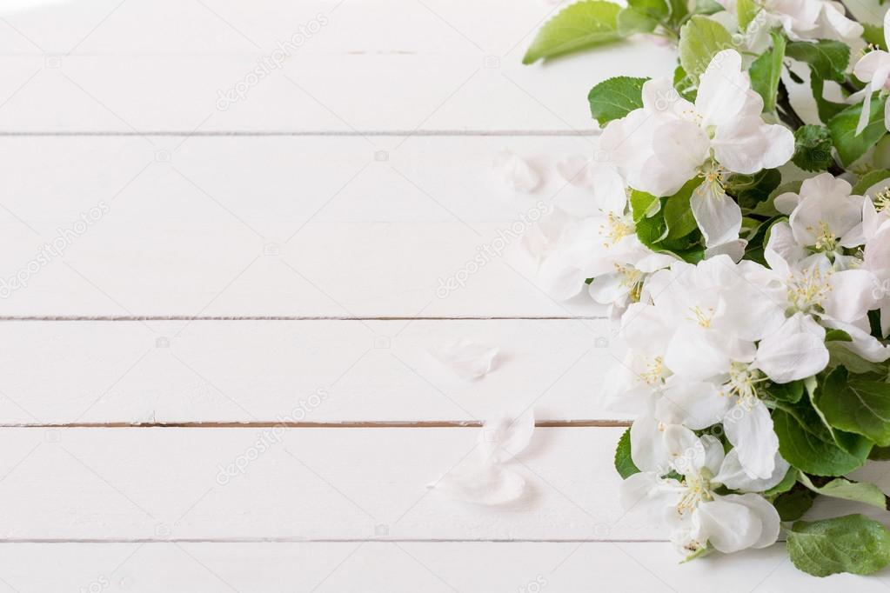
Mục đích – yêu cầu
1. Kiến thức:
- Trẻ nhớ tên tác giả, tên bài thơ "Mùa xuân“.
- Trẻ hiểu nội dung bài thơ.
2. Kỹ năng:
- Rèn cho trẻ kỹ năng ghi nhớ, chú ý có chủ đích.
- Rèn kỹ năng trả lời câu hỏi mạch lạc.
3. Giáo dục:
- Trẻ hứng thú tham gia các hoạt động.
- Giáo dục trẻ yêu thích thiên nhiên và bảo vệ môi trường.

Slide 3
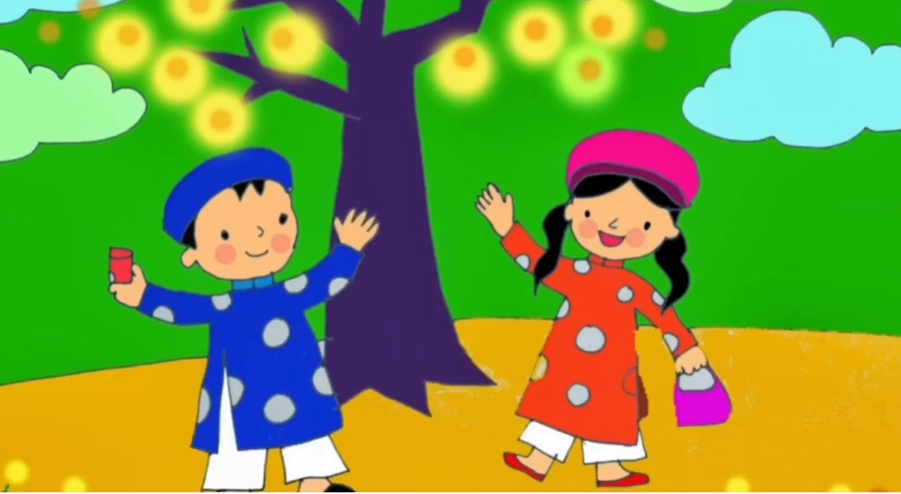
Bài thơ “Mùa xuân”

Slide 4
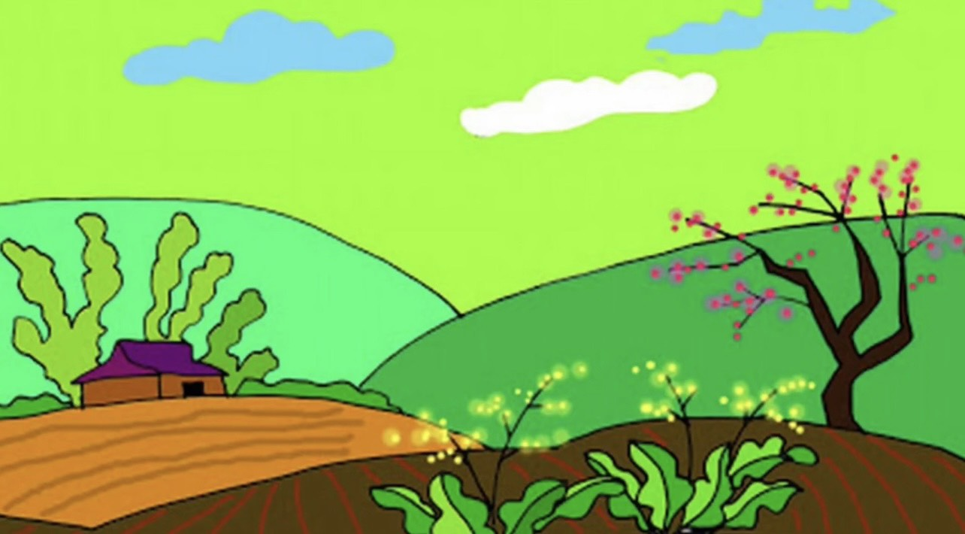

Slide 5
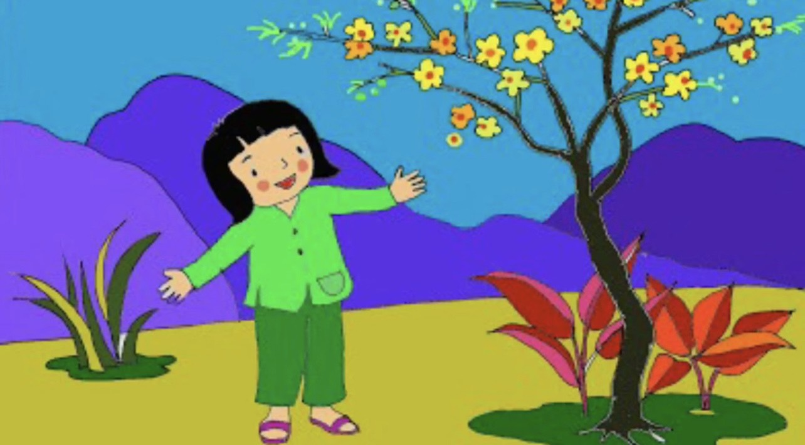

Slide 6
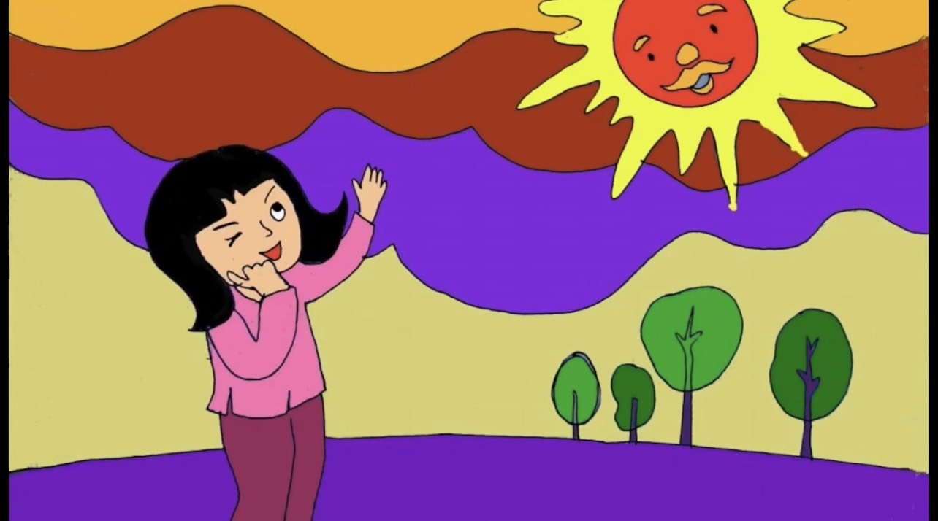

Slide 7
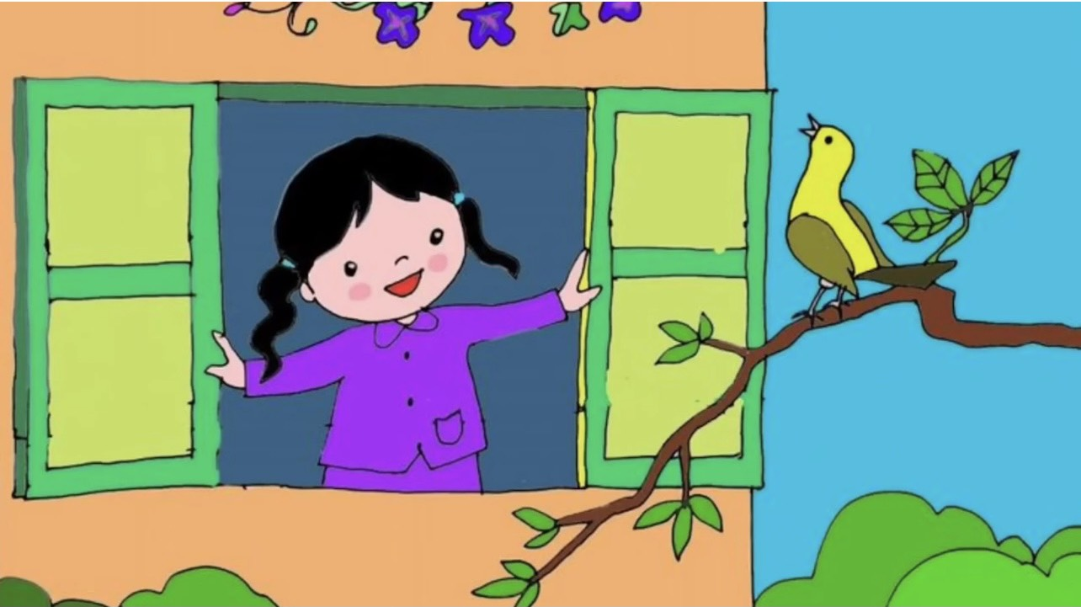

Slide 8
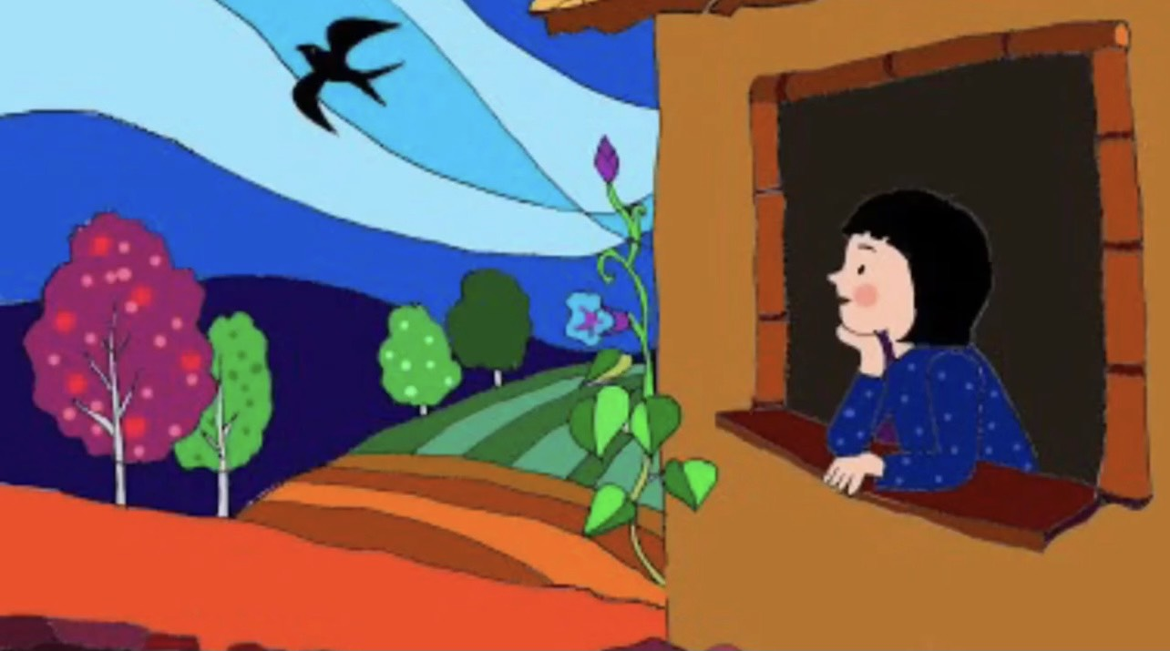

Slide 9
